Slide 1
机械制图B
第二章 点、直线和平面的投影
第三章 立体的投影
第四章 组合体的视图
第六章 剖视图（全剖和半剖）

Slide 2
第2章 点、直线、平面的投影
1.正投影的基本性质
2.点的三面投影特性
3.三种位置直线及投影特性
4.求一般位置直线的实长及倾角
5.两直线相对位置及投影特性
6.一边平行于投影面的直角投影
7.三种位置平面及投影特性
8.直线与平面及两平面的相对位置

Slide 3
一、正投影的基本性质
第2章
1. 积聚性
3. 类似性
C
D
A
A
C
B
E
D
B
d
c
a
c
a b
e
H
H
d
b
2. 实行性
4. 平行性
C
E
A
A
D
B
E
B
F
a
a
e
c
b
e
d
f
H
b
H

Slide 4
一、正投影的基本性质（续）
第2章
b′
c′
B
C
a′
X
O
A
c
b
c
a
5.从属性
点在直线上，则各个投影必在直线的同面投影上。
6.等比性
点分割线段成比例。
A C: C B = a c : c b= a′c′ : c′b′ = a″c″ : c″ b″

Slide 5
二、点的三面投影特性
第2章
1.点的投影连线垂直于所对应的轴线
2.点到投影面的距离等于相邻投影面的投影到相应投影轴上的距离
Z
Z
Z
a_{z}
V
a′
W
a′
a_{z}
a〞
a_{z}
a〞
V
a′
a〞
W
a_{x}
a_{x}
X
O
a_{yw}
Y_{W}
X
O
a_{yw}
Y_{W}
a_{x}
A
X
a_{y}
a_{yh}
a
a_{yh}
a
H
a
Y
Y_{H}
Y_{H}
H
三投影面的展开
点的三面投影图
点的三面投影

Slide 6
第2章
三、各种位置直线及投影特征
Z
1.投影面平行线
V
b′
b′
正平线
b′
a〞
b〞
a′
B
a〞
W
a′
a′
γ
b〞
A
β
a〞
α
∥Ｖ面 投影：实形性
A
γ
B
b〞
α
β
B
A
X
a
∠Ｈ、Ｗ面 投影：类似性
ab∥OX ，a〞b〞∥OZ
a
b
a
b
Y
b
Z
H
b′
b〞
b〞
a′
b′
γ
b′
a〞
α
b〞
a′b′ =AB
β
α
a〞
a〞
a′
β＝０°，α、γ 在正面上反映真实大小。
a′
X
O
Y_{W}
a
a
β
a
γ
b
b
b
Y_{H}

Slide 7
Z
第2章
2.投影面的垂直线
V
正垂线
a′
a′
b′
b″
a″
(b′)
W
a′
B
A
a″
(b″)
⊥Ｖ 投影：积聚性
β=90°
∥Ｈ、Ｗ 投影：实形性
α、γ=0°
ab⊥OX ，a”b”⊥OZ
b′
a″
B
b″
A
B
A
X
b
b
a
a(b)
a
Y
H
Z
a′
a″
a′
(b′)
b″
a″
a′
b′
ab =AB
b′
a″(b″)
b″
X
O
Y_{W}
a”b” =AB
b
a
b
a(b)
a
Y_{H}

Slide 8
第2章
3．一般位置直线
Z
b′
Z
b〞
b′
V
B
b〞
W
a′
a′
β
γ
a〞
α
a〞
X
O
Y_{W}
b
X
A
b
a
Y
a
Y_{H}
H
αβγ
∠Ｖ、Ｈ、Ｗ
不反映实际大小
投影:类似性

Slide 9
第2章
四、用直角三角形法求线段的实长
b′
b′
AB
B
|z_{A}-z_{B}|
|z_{A}-z_{B}|
a′
α
a′
ab
X
O
X
O
α
C
b
A
b
|z_{A}-z_{B} |
a
α
a
AB
AB
|z_{A}-z_{B}|
α
ab

Slide 10
Z
第2章
五、两直线相对位置
１.两直线平行
V
空间两直线平行，同面投影则平行。
W
２.相交两直线
X
空间两直线相交，同面投影则相交；且交点为一个点。
Y
H
Z
k′
k₁′
k″
３.交叉两直线
k₂′
既不平行又不相交的两直线。
X
O
Y_{W}
k₁(k₂)
k
Y_{H}

Slide 11
六、一边平行于投影面的直角投影
空间两直线互相垂直，若其中有一条直线平行于某投影面 ，则两直线在该投影面上的投影仍互相垂直。
b
c
B
C
a
A
x
o
b
b
a
c
H
a
c
∵BC∥H，Bb⊥H
∴ BC⊥Bb
∵ BC∥H面, BC∥bc
∵ AB⊥BC,BC⊥Bb
∴ BC⊥平面ABba
∴ bc⊥平面ABba

Slide 12
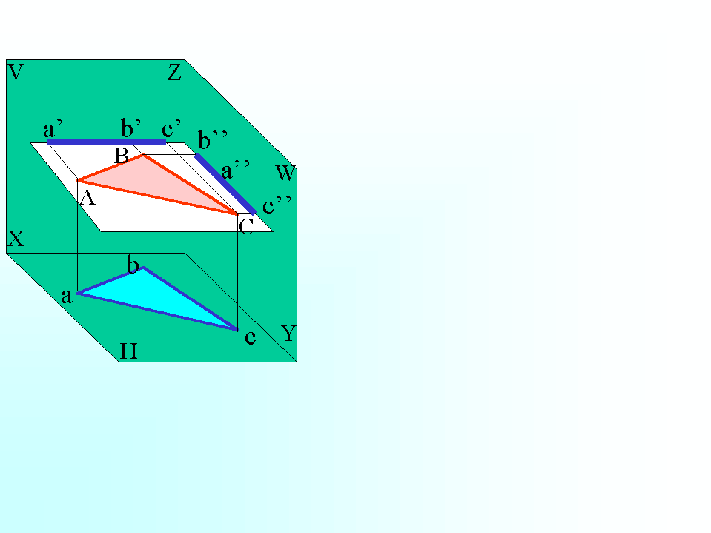
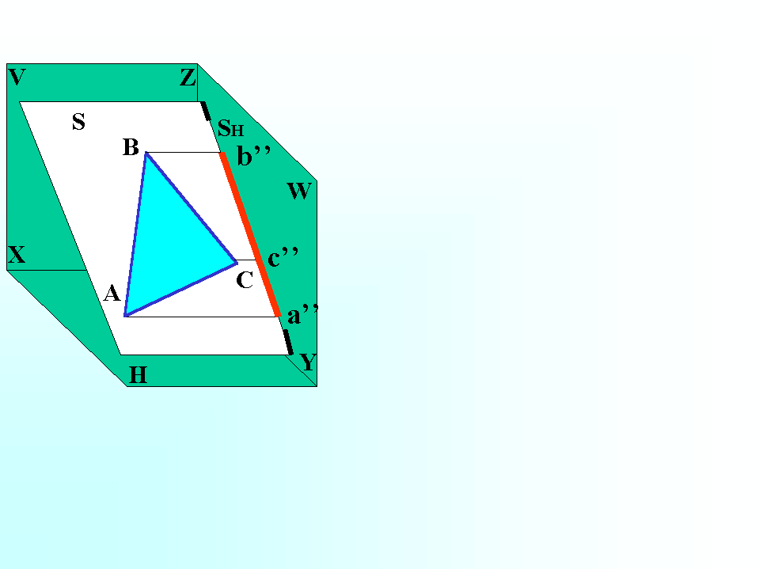
七、三种位置平面及投影特性
投影面平行面
水平面//H面
特殊位置平面
正平面//V面
侧平面//W面
投影面垂直面
铅垂面⊥H面
正垂面⊥V面
侧垂面⊥W面
一般位置平面

Slide 13
（一）投影面垂直面的投影特性
Z
z
V
b
b
QV
c
c
b
γ
a
α
c
Q
a
C
W
x
o
y_{W}
a
B
c
O
X
a
A
b
y_{H}
H
Y
在所垂直的投影面上的投影积聚为直线;其积聚性投影与投影轴的夹角反映了平面对相邻投影面的夹角。
2. 另两投影为缩小的类似形。

Slide 14
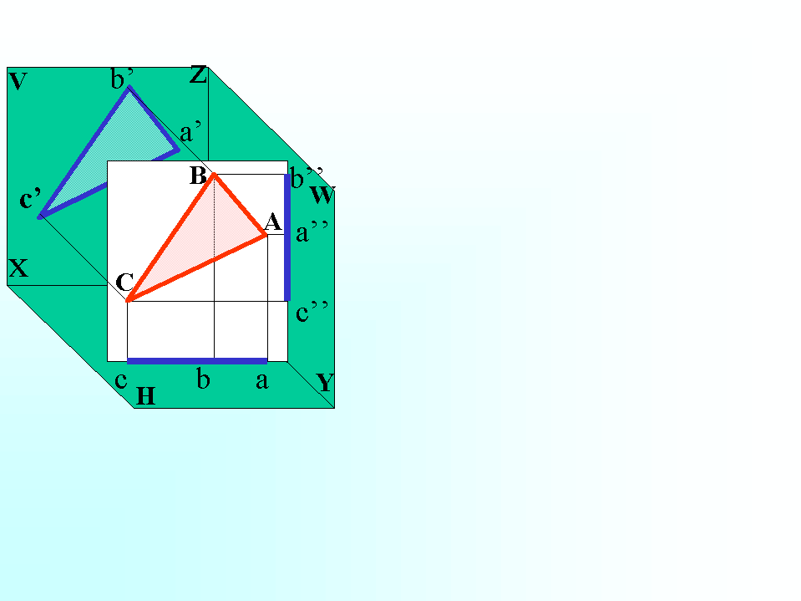
（二）投影面平行面的投影特性
b’
Z
b’’
a’
a’’
c’
o
c’’
X
Y
c
b
a
Y
1. 在所平行的投影面上的投影反映实形;
2. 另两投影积聚为直线,且分别平行于相应的投影轴。

Slide 15
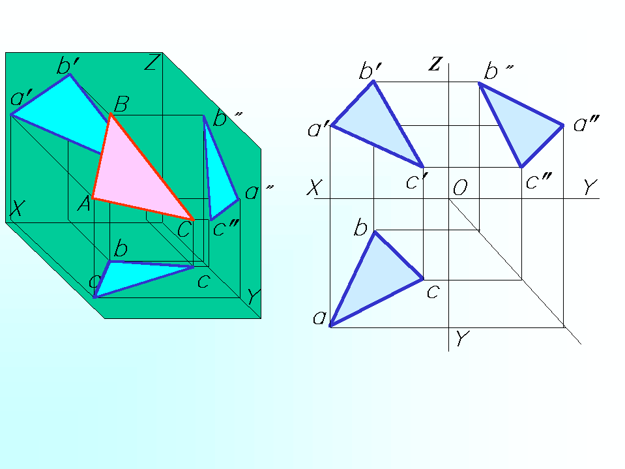
（三） 一般位置平面
1.三个投影均为缩小的类似形；
2.各投影都不反映实形与倾角。

Slide 16
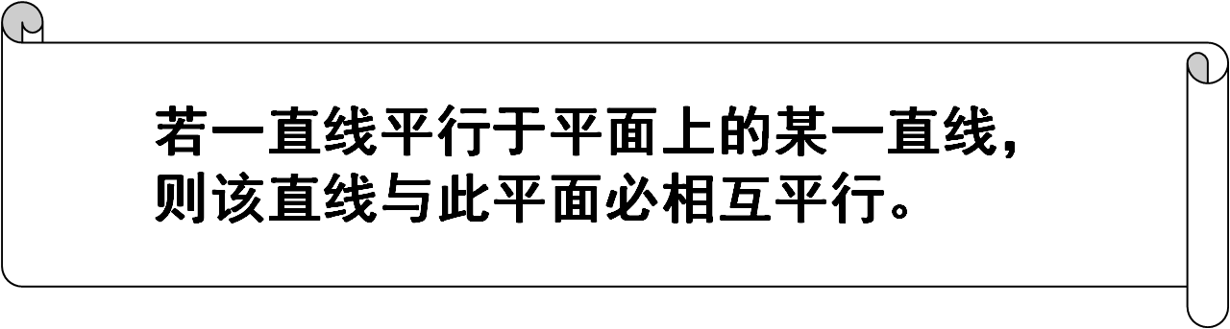
八、直线与平面及两平面的相对位置
相对位置包括平行、相交（垂直）。
直线与平面平行
（一）平行
平面与平面平行
1.直线与平面平行

Slide 17
第2章
2.两平面平行
b′
e′
f′
① 若一平面上的两相交直线对应平行于另一平面上的两相交直线，则这两平面相互平行。
c′
d′
a′
c
f
a
d
b
e
f′
b′
d′
② 若两投影面垂直面相互平行，则它们具有积聚性的那组投影必相互平行。
a′
h′
c′
e′
d
h
b
f
a
c
e

Slide 18
（二）相交
第2章
直线与平面相交
平面与平面相交
1.直线与平面相交
其交点是直线与平面的公共点。
要讨论的问题：
P
● 求直线与平面的交点;
● 判别可见性, 判别两者之间的相互遮挡关系。

Slide 19
⒉ 两平面相交
第2章
两平面相交其交线为直线，交线是两平面的共有线，同时交线上的点都是两平面的共有点。
要讨论的问题：
① 求两平面的交线
方法：
确定两平面的两个共有点。
确定一个共有点及交线的方向。
②判别两平面之间的相互遮挡关系，即判别可见性。
只讨论两平面中至少有一个处于特殊位置的情况。

Slide 20
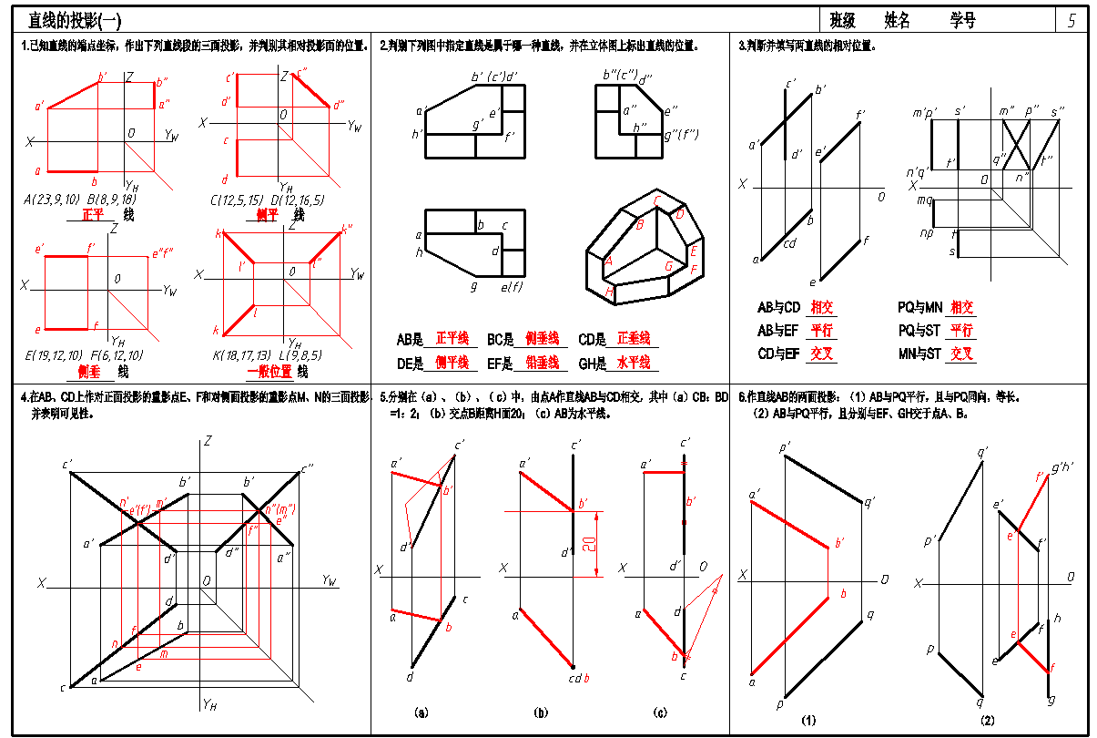

Slide 21
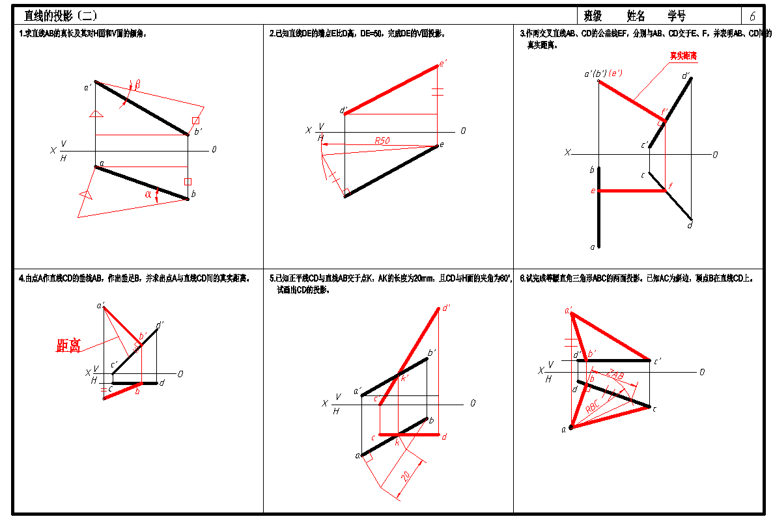

Slide 22
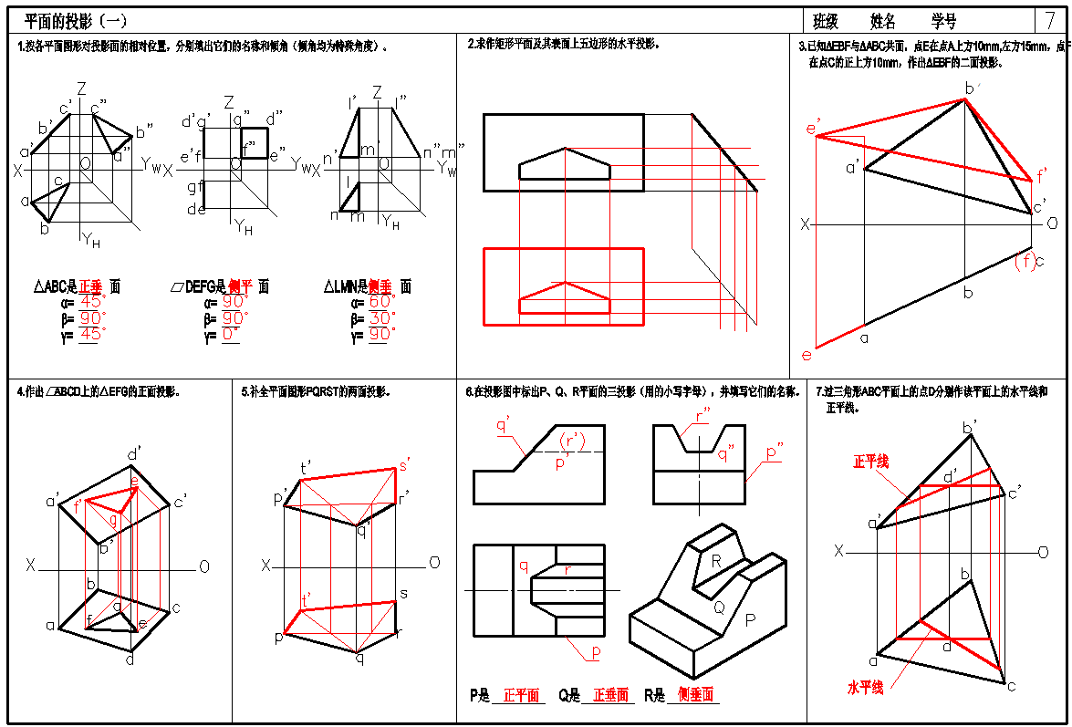

Slide 23
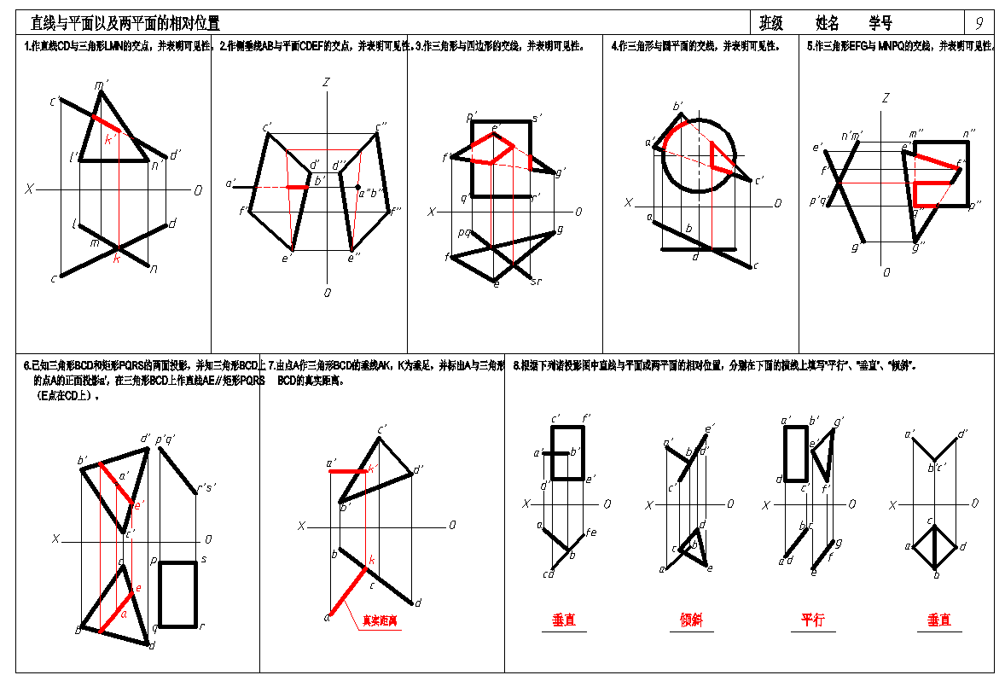

Slide 24
第3章 立体的投影
1.平面与平面立体相交
2.平面与曲面立体相交
3.平面立体与曲面立体相交
4.两曲面立体（回转体）相交

Slide 25

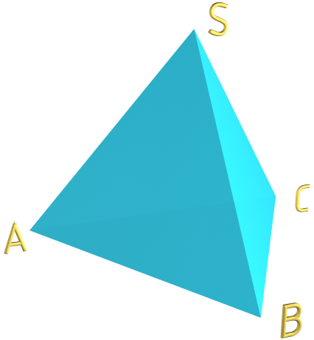
一、平面与平面立体相交
（一）常见平面立体
棱柱
棱锥

Slide 26
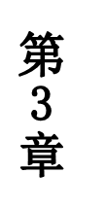



（二）用平面截切平面立体
求截切后立体的投影
步骤：（1）还原平面立体；（2）求相交线；
（3）完成被切后立体的投影。

Slide 27




例1：三棱锥被一正垂面所截切，求截交后的投影。
s’
s ″
3′
3″
2′
2″
1′
1″
a’
c’
b″
Ⅲ
b’
a″(c″)
a
c
Ⅱ
Ⅰ
1
s
3
A
2
B
b

Slide 28
例2：求被切三棱锥的投影。
s'
s"
4'
4"
解题步骤
1.分析：截交线的正面投影已知，水平投影和侧面投影未知；
2.求截交线：求折点Ⅰ、Ⅱ、 Ⅲ、 Ⅳ ；
3.连线：顺序连接各点，作出截交线，并且判别可见性；
4.整理轮廓线。
1'
2'
3'
3"
1"
2"
a'
b'c'
c"
a"
b"
y
y
c
3
y
a
1
s
4
y
2
b

Slide 29

二、平面与曲面立体相交
步骤：
（1）还原平面立体（用双点划线）
（2）求相交线（特殊点、一般点、连接起来）
（3）被切后立体的投影（哪些线删除、哪些线补上）

Slide 30
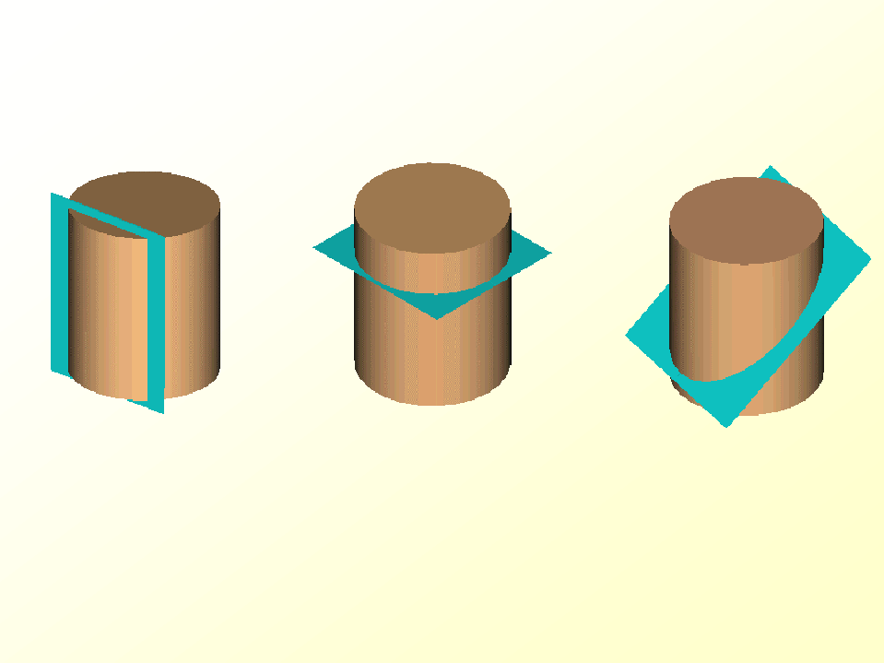
（一）平面与圆柱截交
三种情况
两条平行直线
圆
椭圆

Slide 31
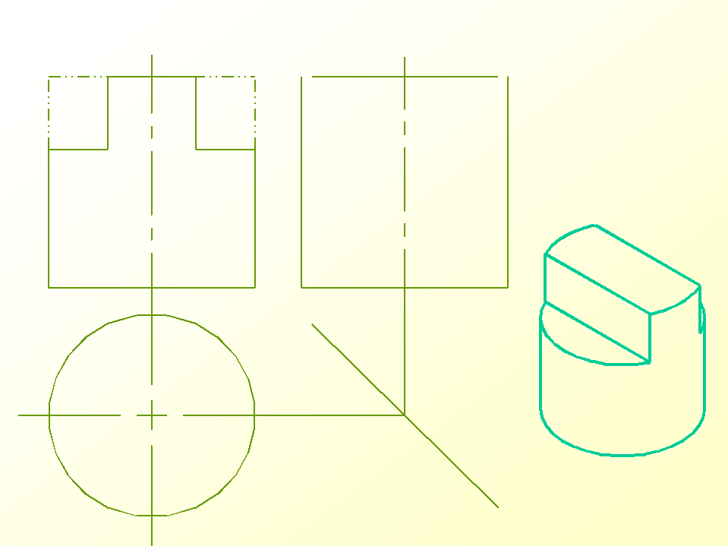

例3：求圆柱截交线（记下）

Slide 32
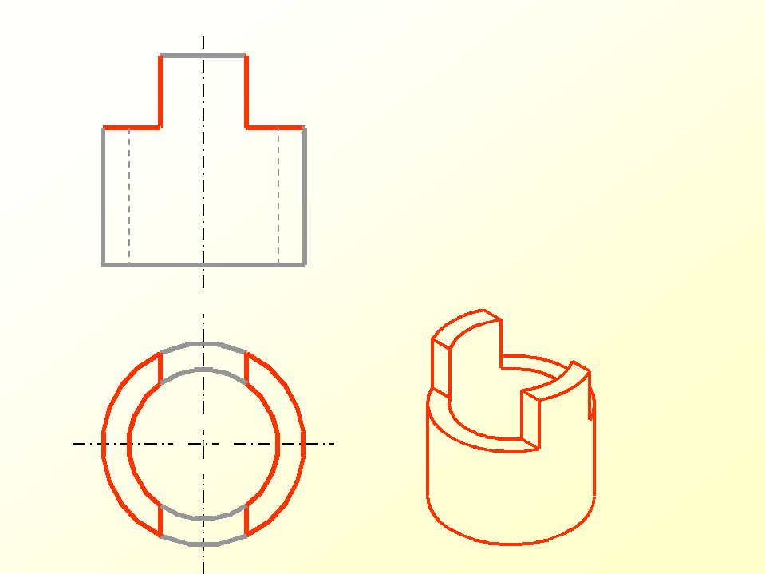
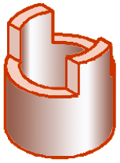
例4：圆柱有内孔时的截交线（记下）

Slide 33
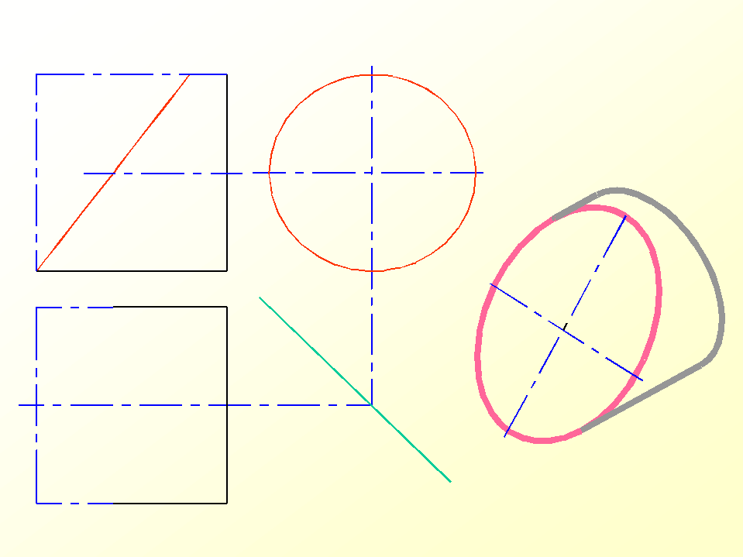
例5：圆柱斜切的截交线求解
1)投影分析
2)求特殊位置点
3)求一般位置点
4)连接各点
5)判断可见性
6)整理轮廓线
1'
1"
3"
2"
2'3'
4'5'
5"
4"
3
6'7'
1"
6"
7"
8'
8"
5
5
2
3
2
7
4
8
1
8"
6
7
6
4

Slide 34


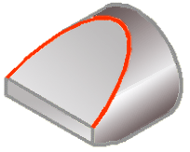
圆柱截交线图例
下面P13(2)
P13(3)
P13(6)
上面P22(3)

Slide 35
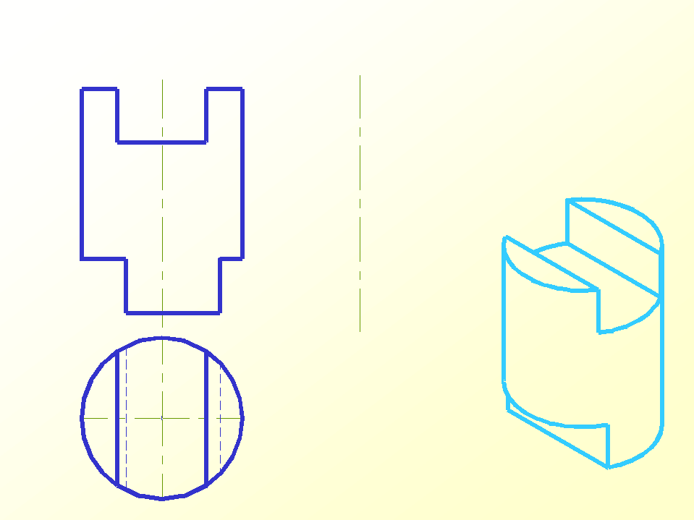
例6：圆柱截交线

Slide 36
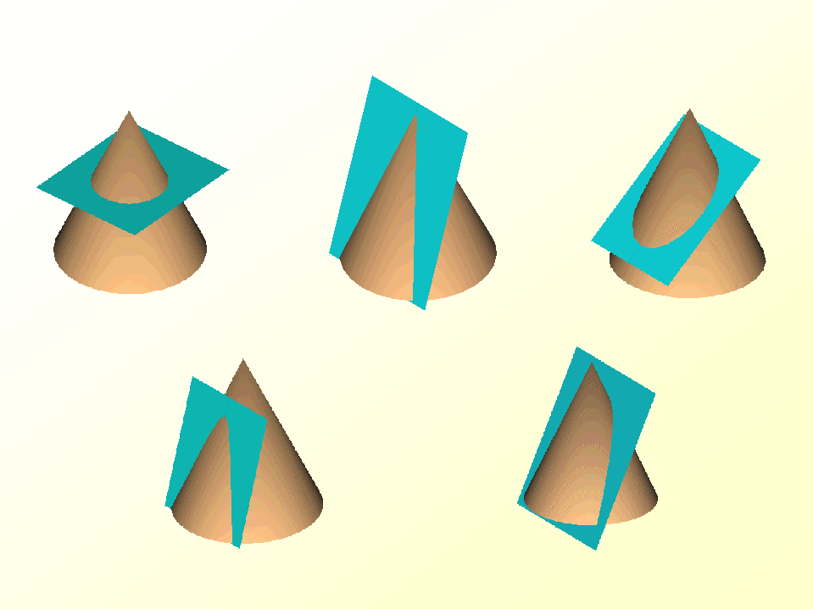
（二）平面与圆锥相交
（1）五种情况
(a) 圆
(b)一对相交直线
(3)椭圆
(4)双曲线
(5)抛物线

Slide 37
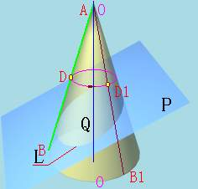
(2)求圆锥截交线的作图方法
(a)素线法
(b)纬圆法
作图步骤
1) 投影分析
2)求特殊位置点
3) 求一般位置点
4) 光滑连接各点
5) 判断可见性
6) 整理轮廓线

Slide 38
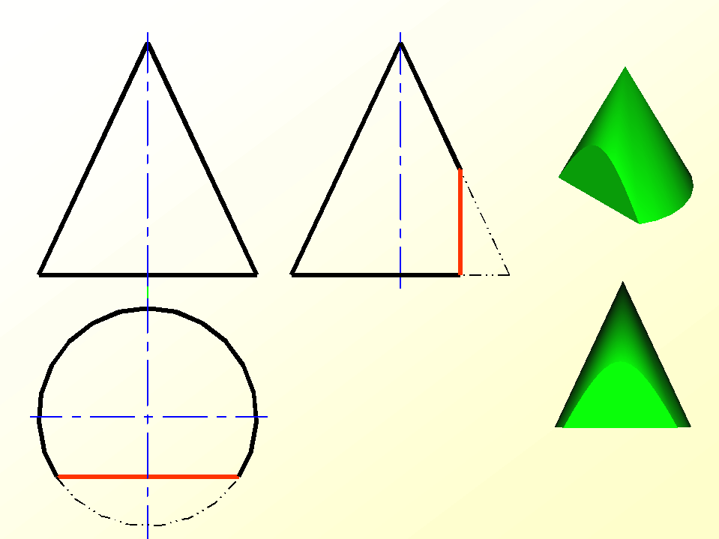
例7:求截交线

Slide 39
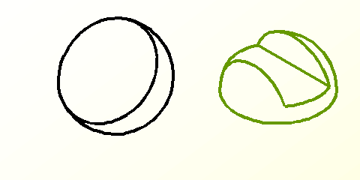
3.平面与圆球截交
P14(3)
截交线为圆
投影为圆或椭圆或直线

Slide 40
例8：求带凹槽半球的投影。

Slide 41
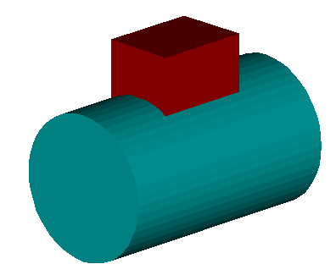
三、平面立体与回转体相贯

Slide 42
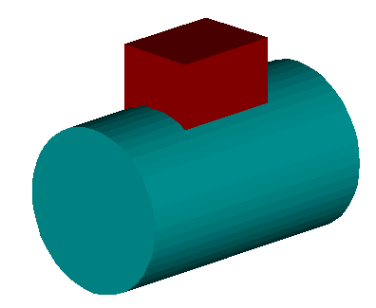

Slide 43
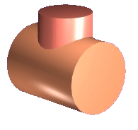
四、两回转体相贯
两圆柱体垂直、且轴线共面。

Slide 44
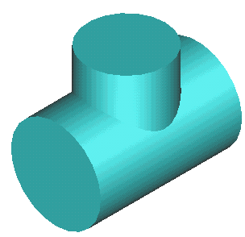
例9：求正交圆柱体的投影。
分 析
a'
b'
a"
b"
d"
e"
求特殊点
d'
e'
c"
c'
求一般点
判别可见性
完成相贯线
y
y
y
a
b
y
d
c
e

Slide 45
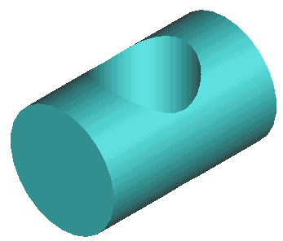

圆柱表面交线的三种情况
两外表面相交
外表面与内表面相交
两内表面相交

Slide 46
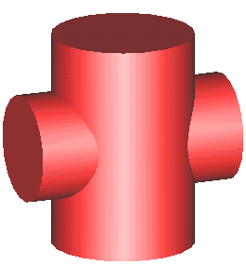

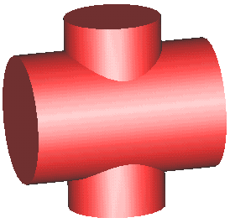
正交圆柱相贯线的变化趋势

Slide 47
例10：补全主视图
★ 外形交线
◆ 两外表面相贯
◆ 一内表面和一外表
面相贯
★ 内形交线
◆ 两内表面相贯
45
说明：
外轮廓与内轮廓的相
贯线用简化画法画出

Slide 48
完整的三视图：

Slide 49
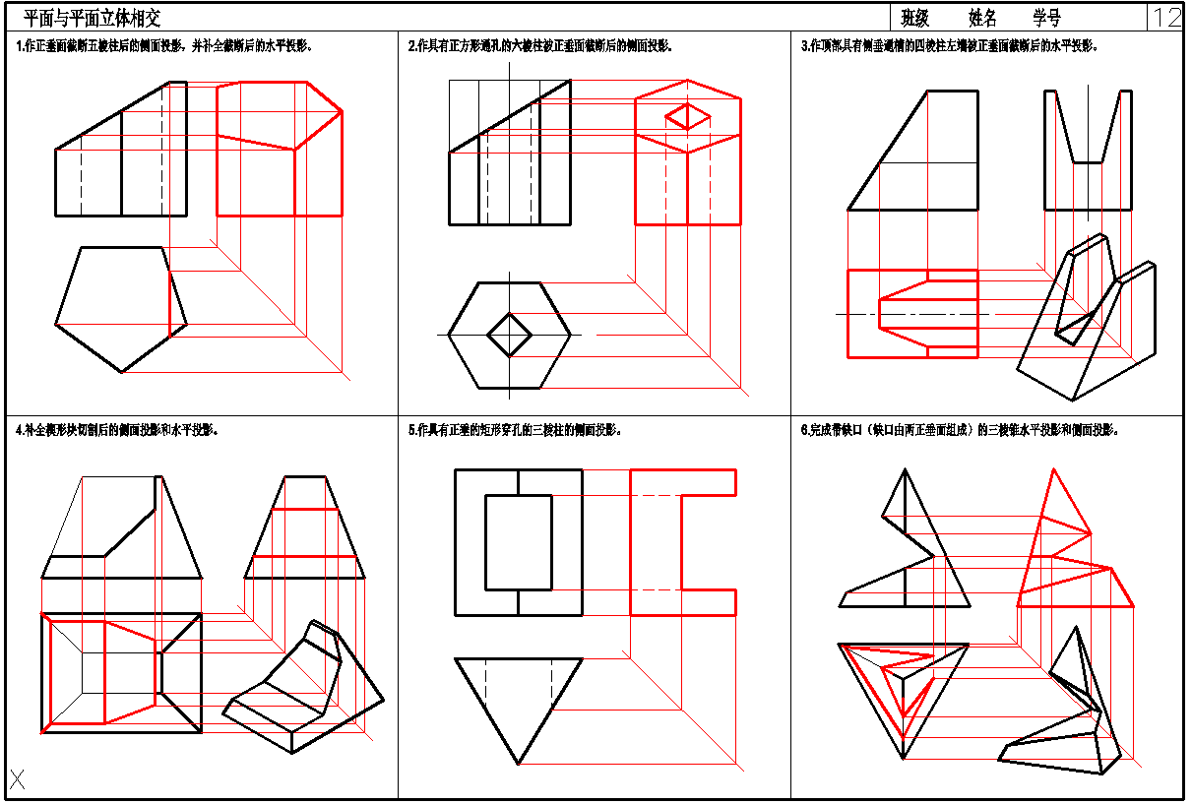

Slide 50
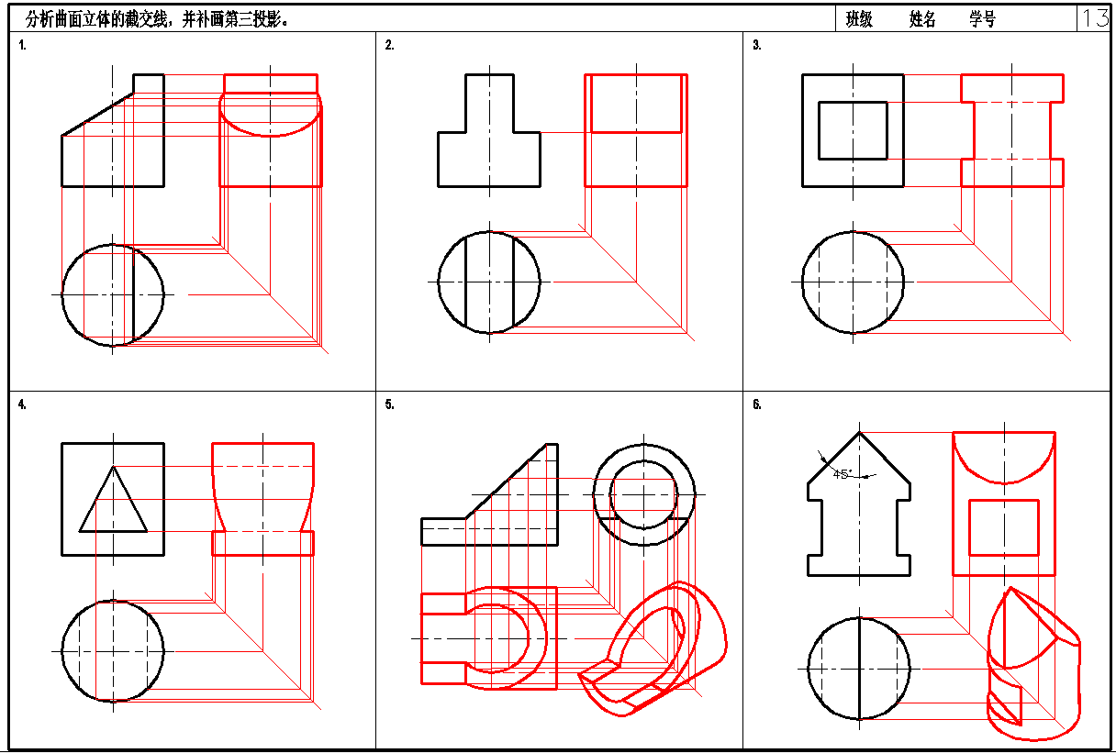

Slide 51
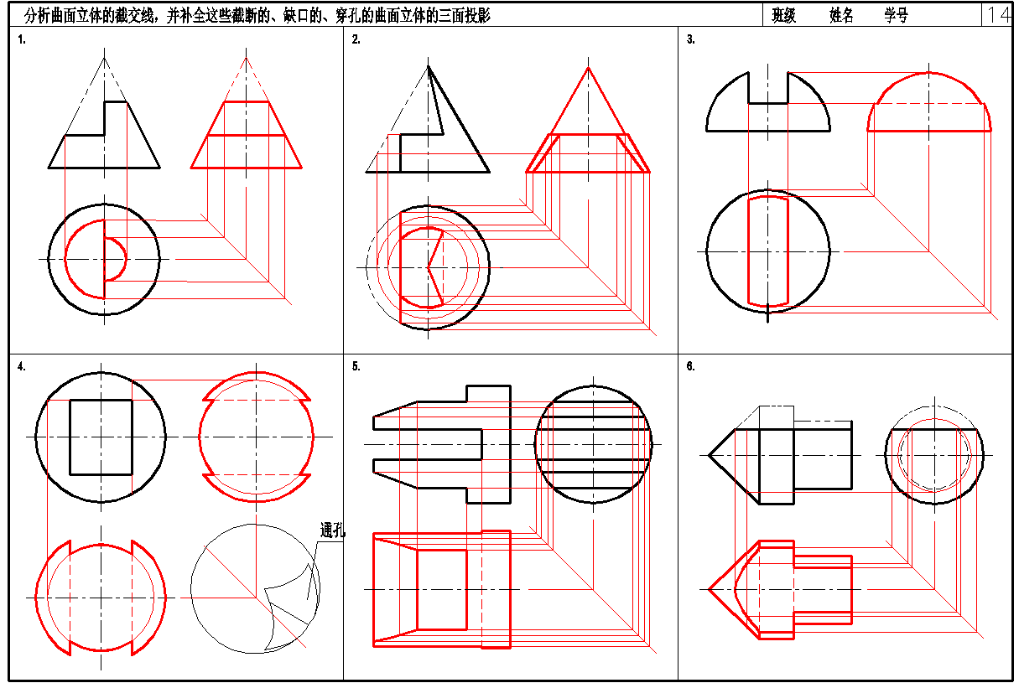

Slide 52
